Slide 1
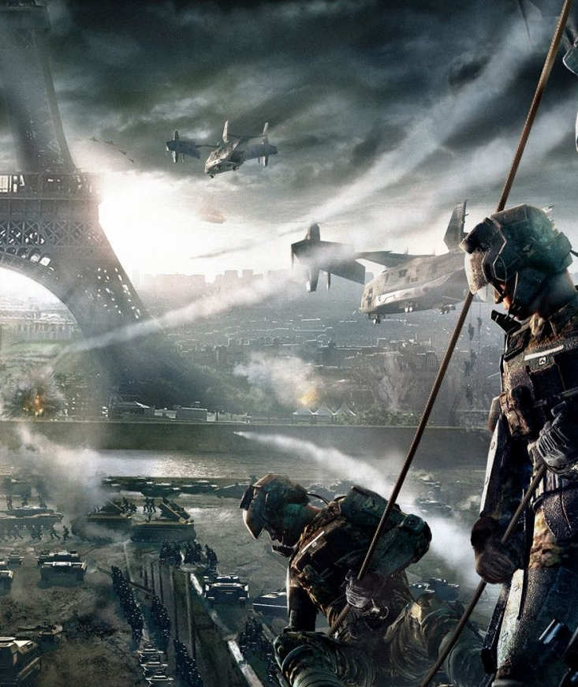






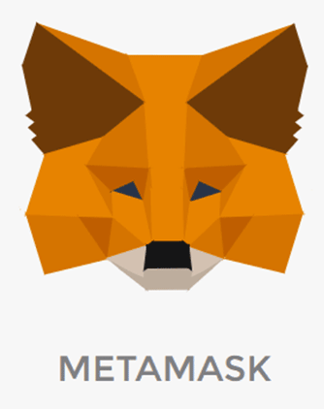

這是一款真正的戰爭遊戲
B07502100王凡林 B06611036張名翔 B07502072曾亮軒
王者傳說是一款多人在線並結合模擬與角色扮演的策略遊戲，作為傳說大陸上的一名領主，您將帶領您勇猛的軍隊征戰四方。
去吧，擊潰您所有的敵人，成為傳說大陸上最偉大的王國！
規則介紹
建造建築生產資源
在兵營生產士兵提升戰力
提升士兵等級來提高士兵戰鬥力
與其他領主交戰
掠奪資源並摧毀他人士兵
區塊鏈
去中心化
避免開發者在後台隨意控制實力
課金功能
以開發者的角度，賺錢容易
加密資產
遊戲資源道具可交易
可證公平
所有程式碼公開透明，可被查證
跨遊戲溝通
遊戲紀錄可帶到別的遊戲使用
實作
資源建築：生產各種擴張勢力的資源
兵力建築：生產各種士兵、升級士兵等級
城堡：達到相應等級會開放升級其他建築功能
未來設計
增加公會系統
公會系統能讓領主間聯盟，聯盟成員能同時攻打同一名領主，也能彼此輸送兵力協助防守。
設計大陸
設計大陸來讓每個領主坐落在大陸上某個位置，利用領主間的相對位置設計行軍所需時間，讓被攻打的領主能在得知即將被攻打時做出反應。
列表可查詢其他領主資訊
與其他領主交戰勝利後能掠奪資源並摧毀士兵
建築升級時間加速功能
資源購買功能
109-1 網路與多媒體實驗

